Slide 1

Развитие инициативы и самостоятельности дошкольников в игровой деятельности

Slide 2
В ФГОС ДО указывается, что одним из основных принципов дошкольного образования является поддержка детей в различных видах деятельности, в том числе – игре, которая является ведущим видом деятельности на протяжении всего периода дошкольного детства. Поддержка инициативы является также условием, необходимым для создания социальной ситуации развития детей. Значение игры в развитии и воспитании личности уникально, так как игра позволяет каждому ребенку ощутить себя субъектом, проявить и развить свою личность, субъективность, инициативность

Slide 3
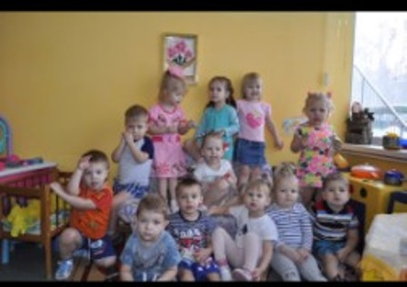
Ранний возраст - это возрастной период в котором закладываются важные и фундаментальные человеческие способности: познавательная активность, интерес к окружающему, целенаправленность действий и настойчивость, воображение, творческая позиция и многое другое.

Slide 4
Основные цели и задачи игровой деятельности:
Создание условий для развития игровой деятельности детей;
Формирование игровых умений, развитых культурных форм игры;
Развитие у детей интереса к различным видам игр

Slide 5
Две роли воспитателя:
Роль организатора
Роль наблюдателя
развитие, произвольности и инициативности дошкольников

Slide 6
Содержание работы по развитию и педагогической поддержке инициативы в игре должно соответствовать возрасту воспитанников.
Классификация игр детей дошкольного возраста
(по Е.В. Зворыгиной и С.Л. Новоселовой)
1. Игры, возникающие по инициативе детей:
1.1. Игры-экспериментирования:
• Игры с природными объектами;
• Игры с игрушками;
• Игры с животными.
1.2. Сюжетные самодеятельные игры
• Сюжетно-ролевые
• Режиссерские
• Театрализованные
2. Игры, возникающие по инициативе взрослого:
2.1. Обучающие игры
• Сюжетно-дидактические
• Подвижные
• Музыкально-дидактические
• Учебные
2.2. Досуговые игры
• Интеллектуальные
• Игры-забавы, развлечения
• Театрализованные
• Празднично-карнавальные
• Компьютерные
3. Народные игры:
3.1. Обрядовые игры
• Семейные
• Сезонные
• Культовые
3.2. Тренинговые игры
• Интеллектуальные
• Сенсомоторные
• Адаптивные
3.3. Досуговые игры
• Игрища
• Тихие игры
• Игры-забавы

Slide 7
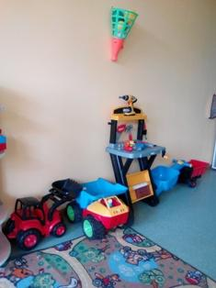
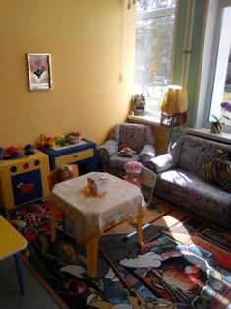
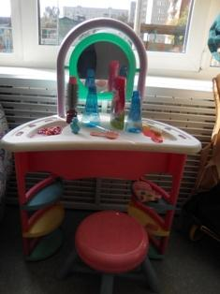
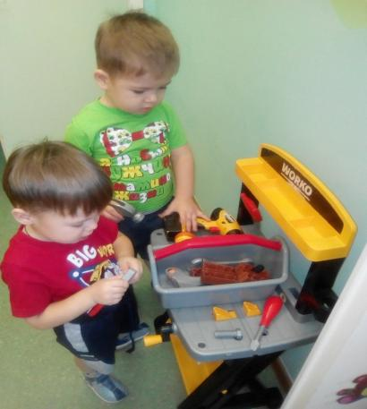
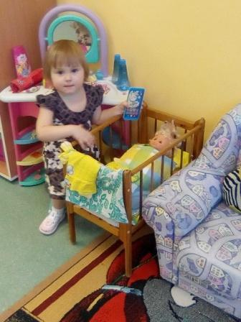
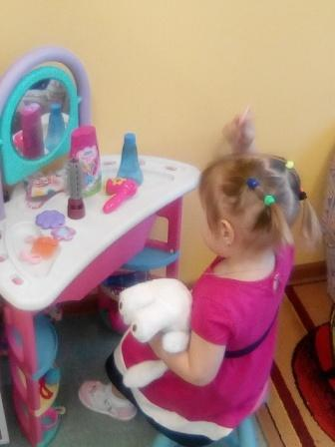

Slide 8
